Slide 1








第七章 非线性方程求根
/* Solutions of Nonlinear Equations */
求 f (x) = 0 的根
数学物理中的许多问题常常归结为解函数方程 ，
方程 的解 称作它的根，或称为 的零点。
设函数 在 上连续且 ，根据连续函数的性质可知方程 在区间 内一定有实根，这时称 为方程 的有根区间 。

Slide 2








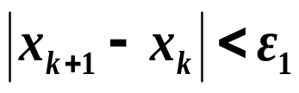
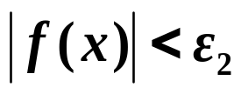
§1 二分法 /* Bisection Method */
二分法的思想是将有根区间折半进行搜索，即对有根区间 ，取中点 将它分为两半 ，检查 与 是否同号，如果确系同号，说明所求的根 在 的右侧，这时令 ；否则 必在 的左侧，这时令 ，不管出现哪一种情况，新的有根区间仅为原来的一半，二分法的示意图如下：
a
When to stop?
不能保证 x 的精度
a
x₁
x*
a
ε₂
x₂
b
b
x*
x
或

Slide 3

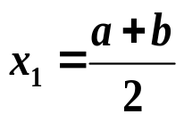
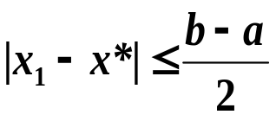
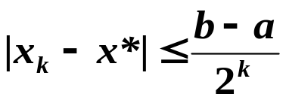
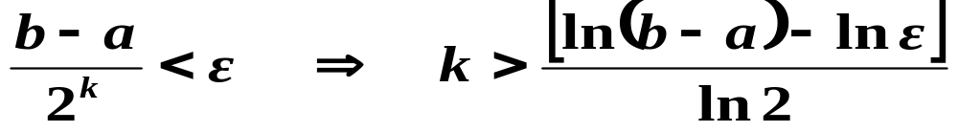

§1 Bisection Method
误差 分析：
第1步产生的
有误差
第 k 步产生的 x_{k} 有误差
对于给定的精度 ε ,可估计二分法所需的步数 k ：
①简单;
② 对f (x) 要求不高(只要连续即可) .
①无法求复根及偶重根
② 收敛慢
注：用二分法求根，最好先给出 f (x) 草图以确定根的大概位置。或用搜索程序，将[a, b]分为若干小区间，对每一个满足 f (a_{k})·f (b_{k}) < 0 的区间调用二分法程序，可找出区间[a, b]内的多个根，且不必要求 f (a)·f (b) < 0 。

Slide 4







§1 Bisection Method
例 求方程 在 区间内的一个实根，要求准确到小数点后的第2位。
解：二分过程解题过程见下表：
HW: p.229 #1
（这里 ）
0 1.0 1.5 1.25 -
1 1.25 1.375 +
2 1.375 1.3125 -
3 1.3125 1.3438 +
4 1.3438 1.3281 +
5 1.3281 1.3203 -
6 1.3203 1.3242 -

Slide 5

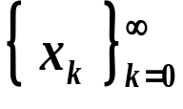
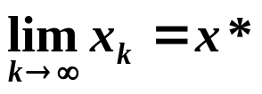
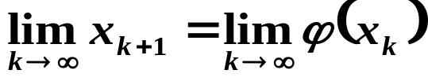
§2 简单迭代法 /* Fixed-Point Iteration */
等价变换
f (x) = 0
x = ϕ(x)
f (x)=0 的根
ϕ (x) 的不动点
从一个初值 x₀ 出发，计算 x₁ = ϕ(x₀), x₂ = ϕ(x₁), …, x_{k+1} = ϕ(x_{k}), … 若 收敛，即存在 x* 使得
，且 ϕ 连续，则由 可知 x* = ϕ(x* )，即x* 是ϕ 的不动点，也就是f =0的根。
思路
迭代法是一种逐次逼近法，其基本思想
是将隐式方程归结为一组显式的计算公式，
就是说，迭代过程实质上是一个逐步显示化
的过程。
So basically we are done! I can’t believe it’s so simple!
What’s the problem?
Oh yeah? Who tells you that the method is convergent?

Slide 6


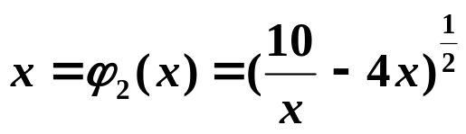
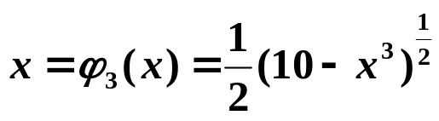
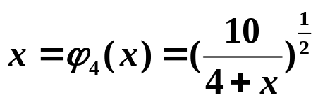
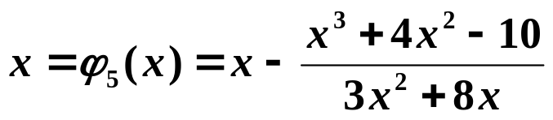

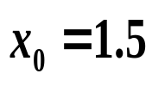
§2 Fixed-Point Iteration
例 设 （此方程在[1, 2]中有唯一根），
用不同的方法将它变换成等价的方程。
解:
（1）
（2）
（3）
（4）
（5）
对所选取的 取初始近似值 ， 迭代法计算结果列入下表：

Slide 7
§2 Fixed-Point Iteration
k
（1）
（2）
（3）
（4）
（5）
0
1.5
1.5
1.5
1.5
1.5
1
－0.875
0.8165
1.28695377
1.34839973
1.37333333
2
6.732
2.9969
1.40254080
1.36737631
1.36526201
3
－469.4
(－8.65)^{1/2}
1.34545838
1.36495701
1.36523001
4
1.03×10⁸
1.37517025
1.36526475
5
1.36009419
1.36522559
6
1.36784697
1.36523058
7
1.36388700
1.36522994
8
迭代过程发散
1.36591673
1.36523002
9
1.36487822
1.36523001
10
1.36541006
11
1.36522368
12
迭代过程中出现
负数开方，发散
1.36523024
13
1.36522998
迭代过程收敛
14
1.36523001

Slide 8


§2 Fixed-Point Iteration
➢
迭代过程的收敛性
y
y = x
y
y = x
p₁
p₀
y= ϕ(x)
✓
p₀
✓
y= ϕ(x)
需要讨论如下问题：
p₁
1）如何选取合适的迭代函数 ?
x
x
x₀
2）迭代函数 应满足什么条件，序列 收敛?
aa
x₁
x*
x₀
x*
x₁
y
y
3）怎样加速序列 的收敛？
y = x
y = x
y= ϕ(x)
y= ϕ(x)
p₀
❒
❒
p₀
p₁
p₁
x
x
x₁
x₀
x*
x₀
x*
x₁

Slide 9


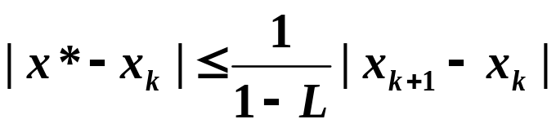
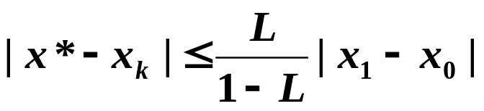
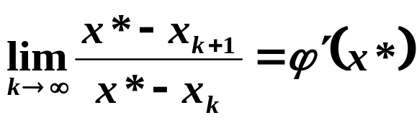
§2 Fixed-Point Iteration
定理
考虑方程 x = ϕ(x), ϕ(x)∈C[a, b], 若
( I ) 当 x∈[a, b] 时， ϕ(x)∈[a, b]；
( II ) ∃ 0 ≤ L < 1 使得 | ϕ’(x) | ≤ L < 1 对 ∀ x∈[a, b] 成立。
⬧
则任取 x₀∈[a, b]，由 x_{k+1} = ϕ(x_{k}) 得到的序列 收敛于ϕ(x) 在[a, b]上的唯一不动点。并且有误差估计式：
⬧
⬧
①
⬧
⬧
k
②
( k = 1, 2, … )
⬧
且存在极限

Slide 10














§2 Fixed-Point Iteration
证明：① ϕ(x) 在[a, b]上存在不动点？
令
有根
✓
② 不动点唯一？
反证：若不然，设还有 ，则
在
和
之间。
而
✓
③ 当k → ∞ 时， x_{k} 收敛到 x* ？
✓

Slide 11
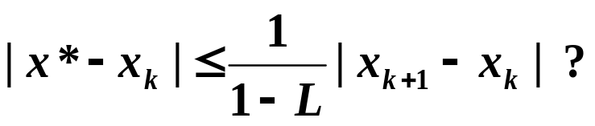
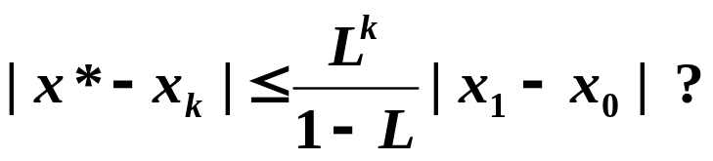

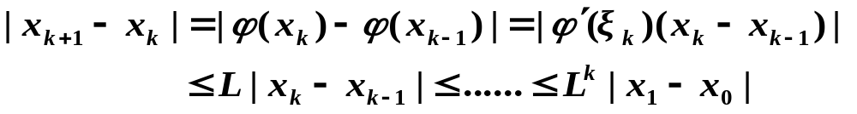
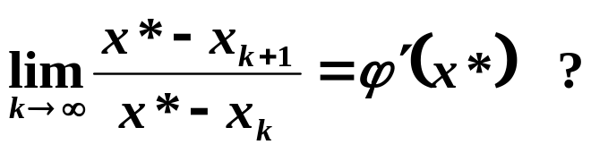
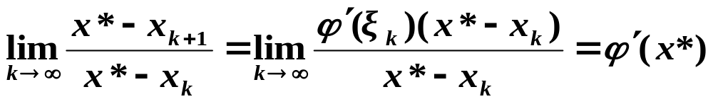


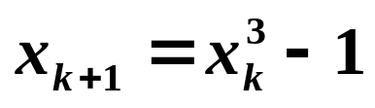


§2 Fixed-Point Iteration
④
✓
可用 来控制收敛精度
⑤
L 越 收敛越快
✓
小
⑥
✓
例 求方程 在 附近的根，若将方程改写为 ，
建立迭代公式 是发散的，
这是因为
当 时，均有
|
ϕ
'
(
x
)
|
>
1

Slide 12
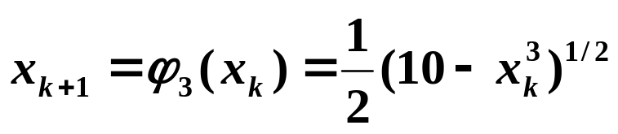
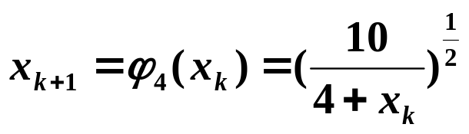
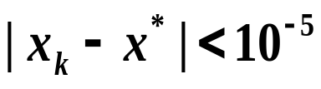
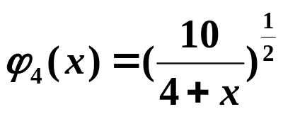
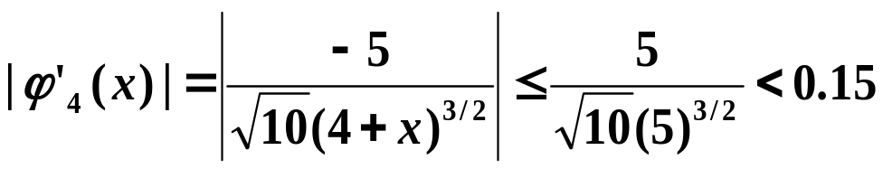

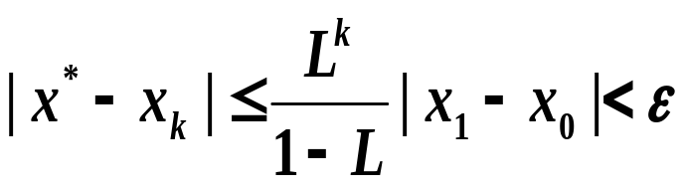

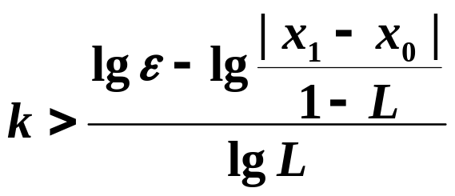
§2 Fixed-Point Iteration
例 考察迭代过程（a） 和（b）
的收敛性，当
时，确
定（b）中迭代次数k。
解 对于迭代过程（ b ），迭代函数 于是
因此，迭代函数 在[1, 2]上满足定理条件，故迭代
过程（b）收敛。
由
（ 为给定精度要求）
迭代次数k应取

Slide 13



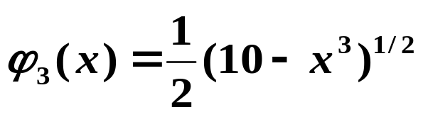
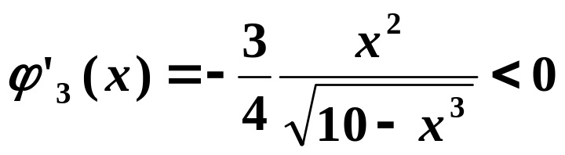




§2 Fixed-Point Iteration
由要求 ，应用上述公式，其中 ，
， ，则有
1
.
5
−
1
.
3439973
lg
10
−
5
−
lg
k
>
0
.
85
=
6
.
97
lg
0
.
15
于是，推得所要求迭代次数 。
对于迭代过程（a），迭代函数，
于是
注意到 ，所以在[1, 2]上，定理中条件2)不满
足。但当
有
迭代函数
在[1, 1.5]上满足定理的条件2 ，故迭代过程当初值限制在
[1, 1.5]上时，迭代过程收敛。

Slide 14









§2 Fixed-Point Iteration
注 此题中 ，可知迭代过程（b）比迭代过程（a）收敛快。
定理条件非必要条件，可将[a, b]缩小，定义局部收敛性：若在 x* 的某δ 领域 R = { x | | x − x* | ≤ δ } 有 ϕ ∈C¹[a, b] 且 | ϕ’(x*) | < 1，则由∀x₀∈R 开始的迭代收敛。即调整初值可得到收敛的结果。
若存在 的某个邻域 ，使迭代过程 对于任意初值 均收敛，则称迭代过程 在根 邻近具有局部收敛性。
定义
定理
x
设 为方程
的根，
x
*
在 的邻近连续，
*
且
则迭代过程
具有局部收敛性。

Slide 15
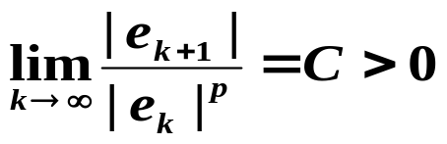






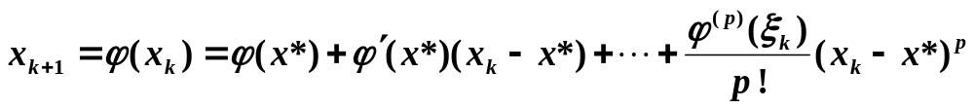
§2 Fixed-Point Iteration
➢
迭代法的收敛速度
设迭代 x_{k+1} = ϕ(x_{k}) 收敛到ϕ(x) 的不动点 x*。
设 e_{k} = x_{k} − x*，若 ，则称该迭代为p 阶收敛，其中 C 称为渐近误差常数。/* { x_{k} } converges to x* of order p, with asymptotic error constant C > 0 */
定义
当 时称作线性收敛，
当
时称作平方收敛。
HW: p.229 #4, #5, #6, #7
定理
设 x* 为x = ϕ(x) 的不动点，若 ，p ≥ 2；
，且 ，则 x_{k+1} = ϕ(x_{k}) 在
内 p 阶收敛。
This is a one line proof...if we start sufficiently far to the left.
证明：
x*
k → ∞
C

Slide 16
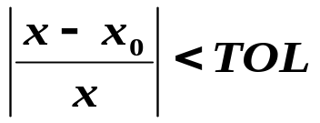
§2 Fixed-Point Iteration
Algorithm: Fixed-Point Iteration
Find a solution to x = ϕ(x) given an initial approximation x₀.
Input: initial approximation x₀; tolerance TOL; maximum number of
iterations N_{max}.
Output: approximate solution x or message of failure.
Step 1 Set i = 1;
Step 2 While ( i ≤ N_{max}) do steps 3-6
Step 3 Set x = ϕ(x₀); /* compute x_{i} */
Step 4 If | x − x₀ | < TOL then Output (x); /* successful */
STOP;
Step 5 Set i ++;
Step 6 Set x₀ = x ; /* update x₀ */
Step 7 Output (The method failed after N_{max} iterations); /* unsuccessful */
STOP.
当 x 很大时，此处可改为

Slide 17


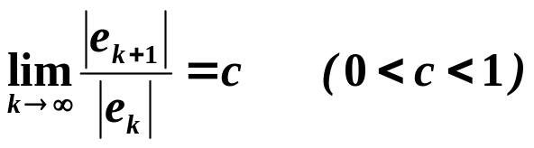
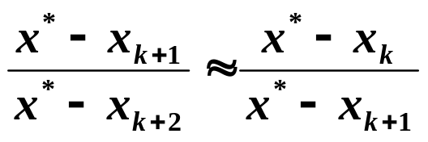
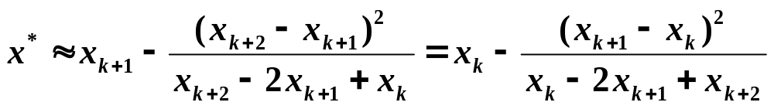
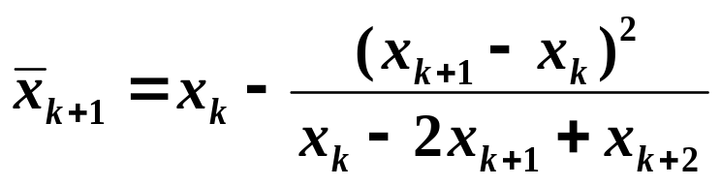


§3 accelerating convergence
§3迭代过程的加速/* accelerating convergence */
➢埃特金（Aitken）算法
设 是一个线性收敛序列，其极限为 ，误差 即
因此，当k充分大时有
由此得
以上式右端得出的结果作为新的改进值，记
得到新序列 较原序列 更快的收敛到 。

Slide 18
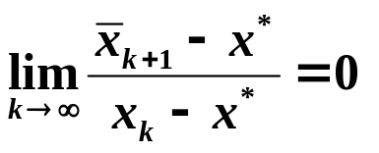
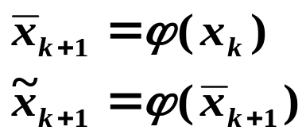


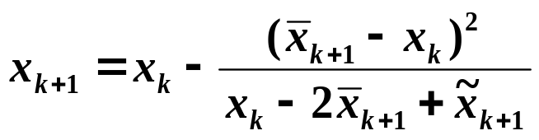
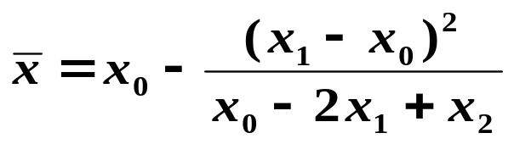

§3 accelerating convergence
可以证明
埃特金（Aitken）算法
迭代
它表明序列 的收敛速度
比 的收敛速度快。
再迭代
改进
y
y = ϕ(x)
y = x
P(x₁, x₂)
P(x₀, x₁)
x
x₁
x*
x₂
x₀

Slide 19



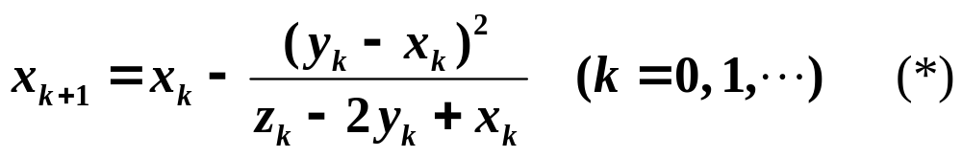


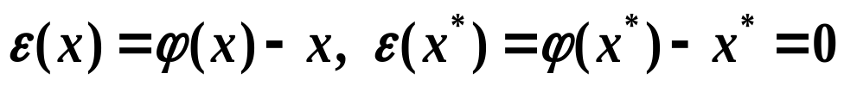




§3 accelerating convergence
斯蒂芬森（steffensen）迭代法
埃特金方法不管原序列 是怎样产生的，对 进行加速计算，得到序列 ，如果把埃特金加速技巧与不动点迭代结合，则可得到如下的迭代法：
称为斯蒂芬森（steffensen）迭代法。它可以这样理解，我们要求 的根 ，令 , 已知 的近似值 及 ，其误差分别为

Slide 20



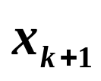
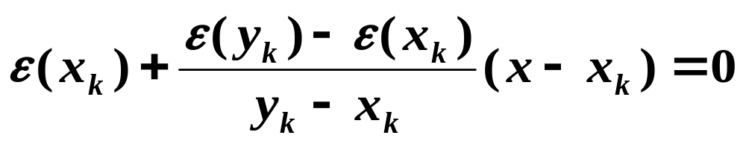
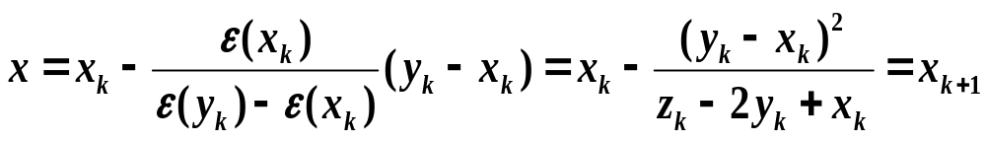

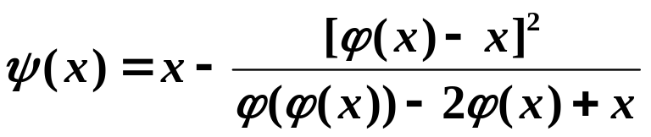
§3 accelerating convergence
把误差 “外推到零”，即过 及 两点做线性插值函数，它与x轴交点就是(*)中的 ，即方程
的解
实际上（*）是将不动点迭代法计算两步合并成一步得到的，可将它写成另一种不动点迭代
其中
对不动点迭代 有以下局部收敛性定理。

Slide 21







§3 accelerating convergence
若 为迭代函数 的不动点，则 为 的不动点。
反之，若 为 的不动点，设 存在， 则 是 的不
动点，且斯蒂芬森(steffensen)迭代法是2阶收敛的。
定理
例: 用斯蒂芬森迭代法求解方程 。
解: 前例中已指出下列迭代
是发散的，现用斯蒂
芬森加速法计算，取 ，计算结果列入下表中。
k | X_{k} | y_{k} | z_{k}
0 | 1.5 | 2.37500 | 12.3965
1 | 1.41629 | 1.84092 | 5.23888
2 | 1.35565 | 1.49140 | 2.31728
3 | 1.32895 | 1.34710 | 1.4435
4 | 1.32480 | 1.32518 | 1.32714
5 | 1.32472
计算表明它是收敛的，这说明即使迭代法不收敛，用斯蒂芬森加速法仍可能收敛。至于原来已收敛的迭代法，由定理可知它可达到2阶收敛。更进一步还可知若为p阶收敛，则斯蒂芬森加速法为p＋1阶收敛。

Slide 22




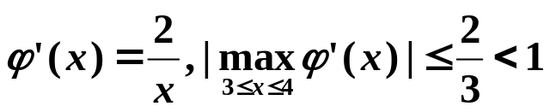





§3 accelerating convergence
例: 求方程 在[3,4]中的解。
HW: p.229 #8
解：由方程得 ，取对数得
若构造迭代法
由于 ，且当 时，
，
故知此迭代法收敛，若取 迭代16次得
，有
这里计算2步（相当于简单迭代法的4步）
结果与 相同，说明用斯蒂芬森加速法的
收敛速度比简单迭代法快得多。
六位有效数字。
若用斯蒂芬森加速法进行加速，计算结果列入表中：
k | x_{k} | y_{k} | z_{k}
0 | 3.5 | 3.60414 | 3.66202
1 | 3.73444 | 3.73381 | 3.73347
2 | 3.73307

